Slide 1
SIGMA
지금 할 일을, 알아서 위로.
적응형 할 일 관리

Slide 2
할 일이 쌓이면,
가장 어려운 건 “지금 뭘 하지?”
마감 · 중요도 · 미룬 일 … 매번 머릿속으로 다시 계산해야 한다.
2

Slide 3
SIGMA는, 세 가지로
01 적응형 우선순위
지금 할 수 있는 일을 위로 — ‘최우선 과제’ 한 가지를 제시
02 키보드 우선
⌘K 커맨드 팔레트 · N 빠른 추가로 검색·이동·생성을 한 번에
03 놓침 방지
여러 번 미룬 ‘좀비’·마감 임박을 알림으로, 보관함으로 안전하게
3

Slide 4
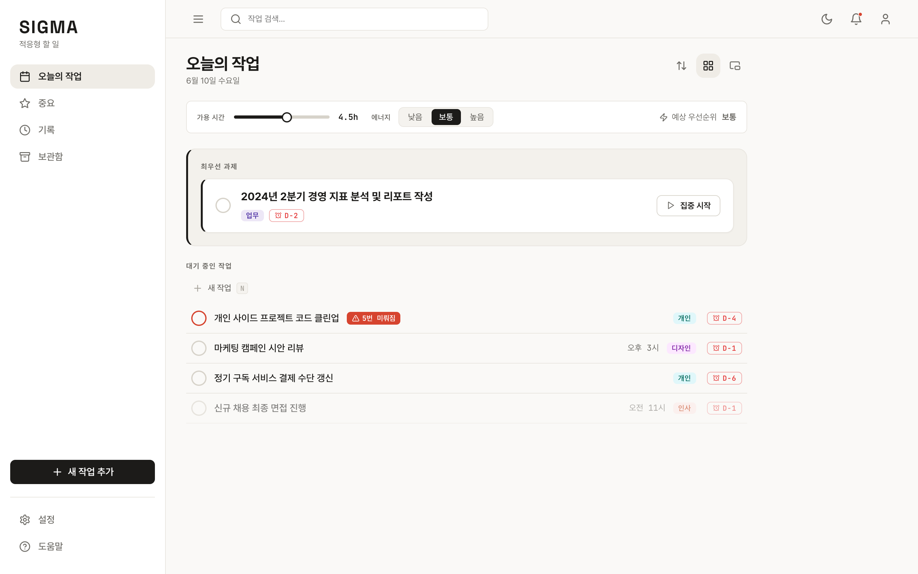
적응형 우선순위
• 가용 시간·에너지를 입력하면 지금 할 수 있는 일이 위로
• ‘최우선 과제’ 한 가지를 카드로 제시 + 집중 타이머
• 맞지 않는 작업은 흐리게(시간·에너지 초과)
4

Slide 5
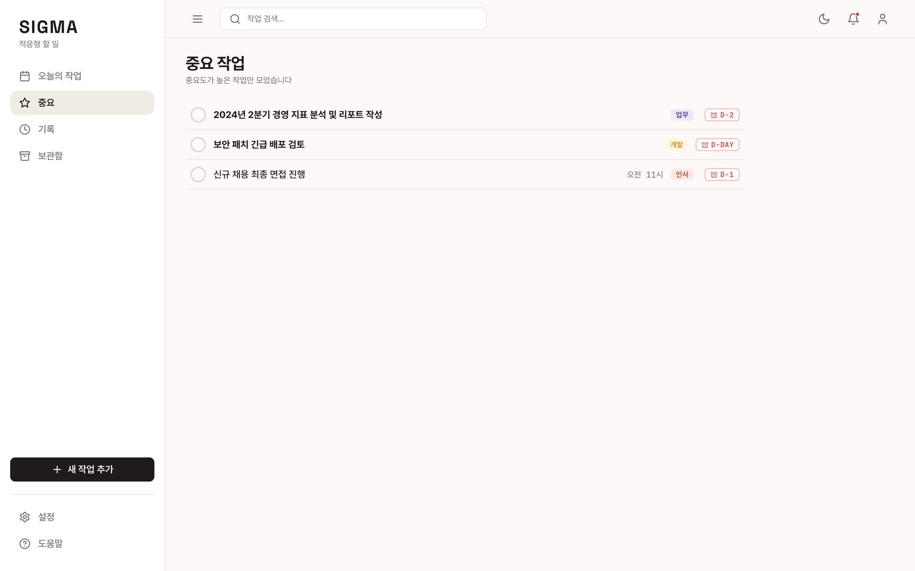
한눈에 보는 리스트 · 정렬 · 보기
• 오늘 · 중요 · 기록 · 보관함 — 평평한 줄로 빠르게 스캔
• 정렬: 적응형 · 마감 임박순 · 중요도순 / 보기: 카드 ⇄ 줄
• 카테고리 의미 색 태그 + D-day 우측 정렬
5

Slide 6
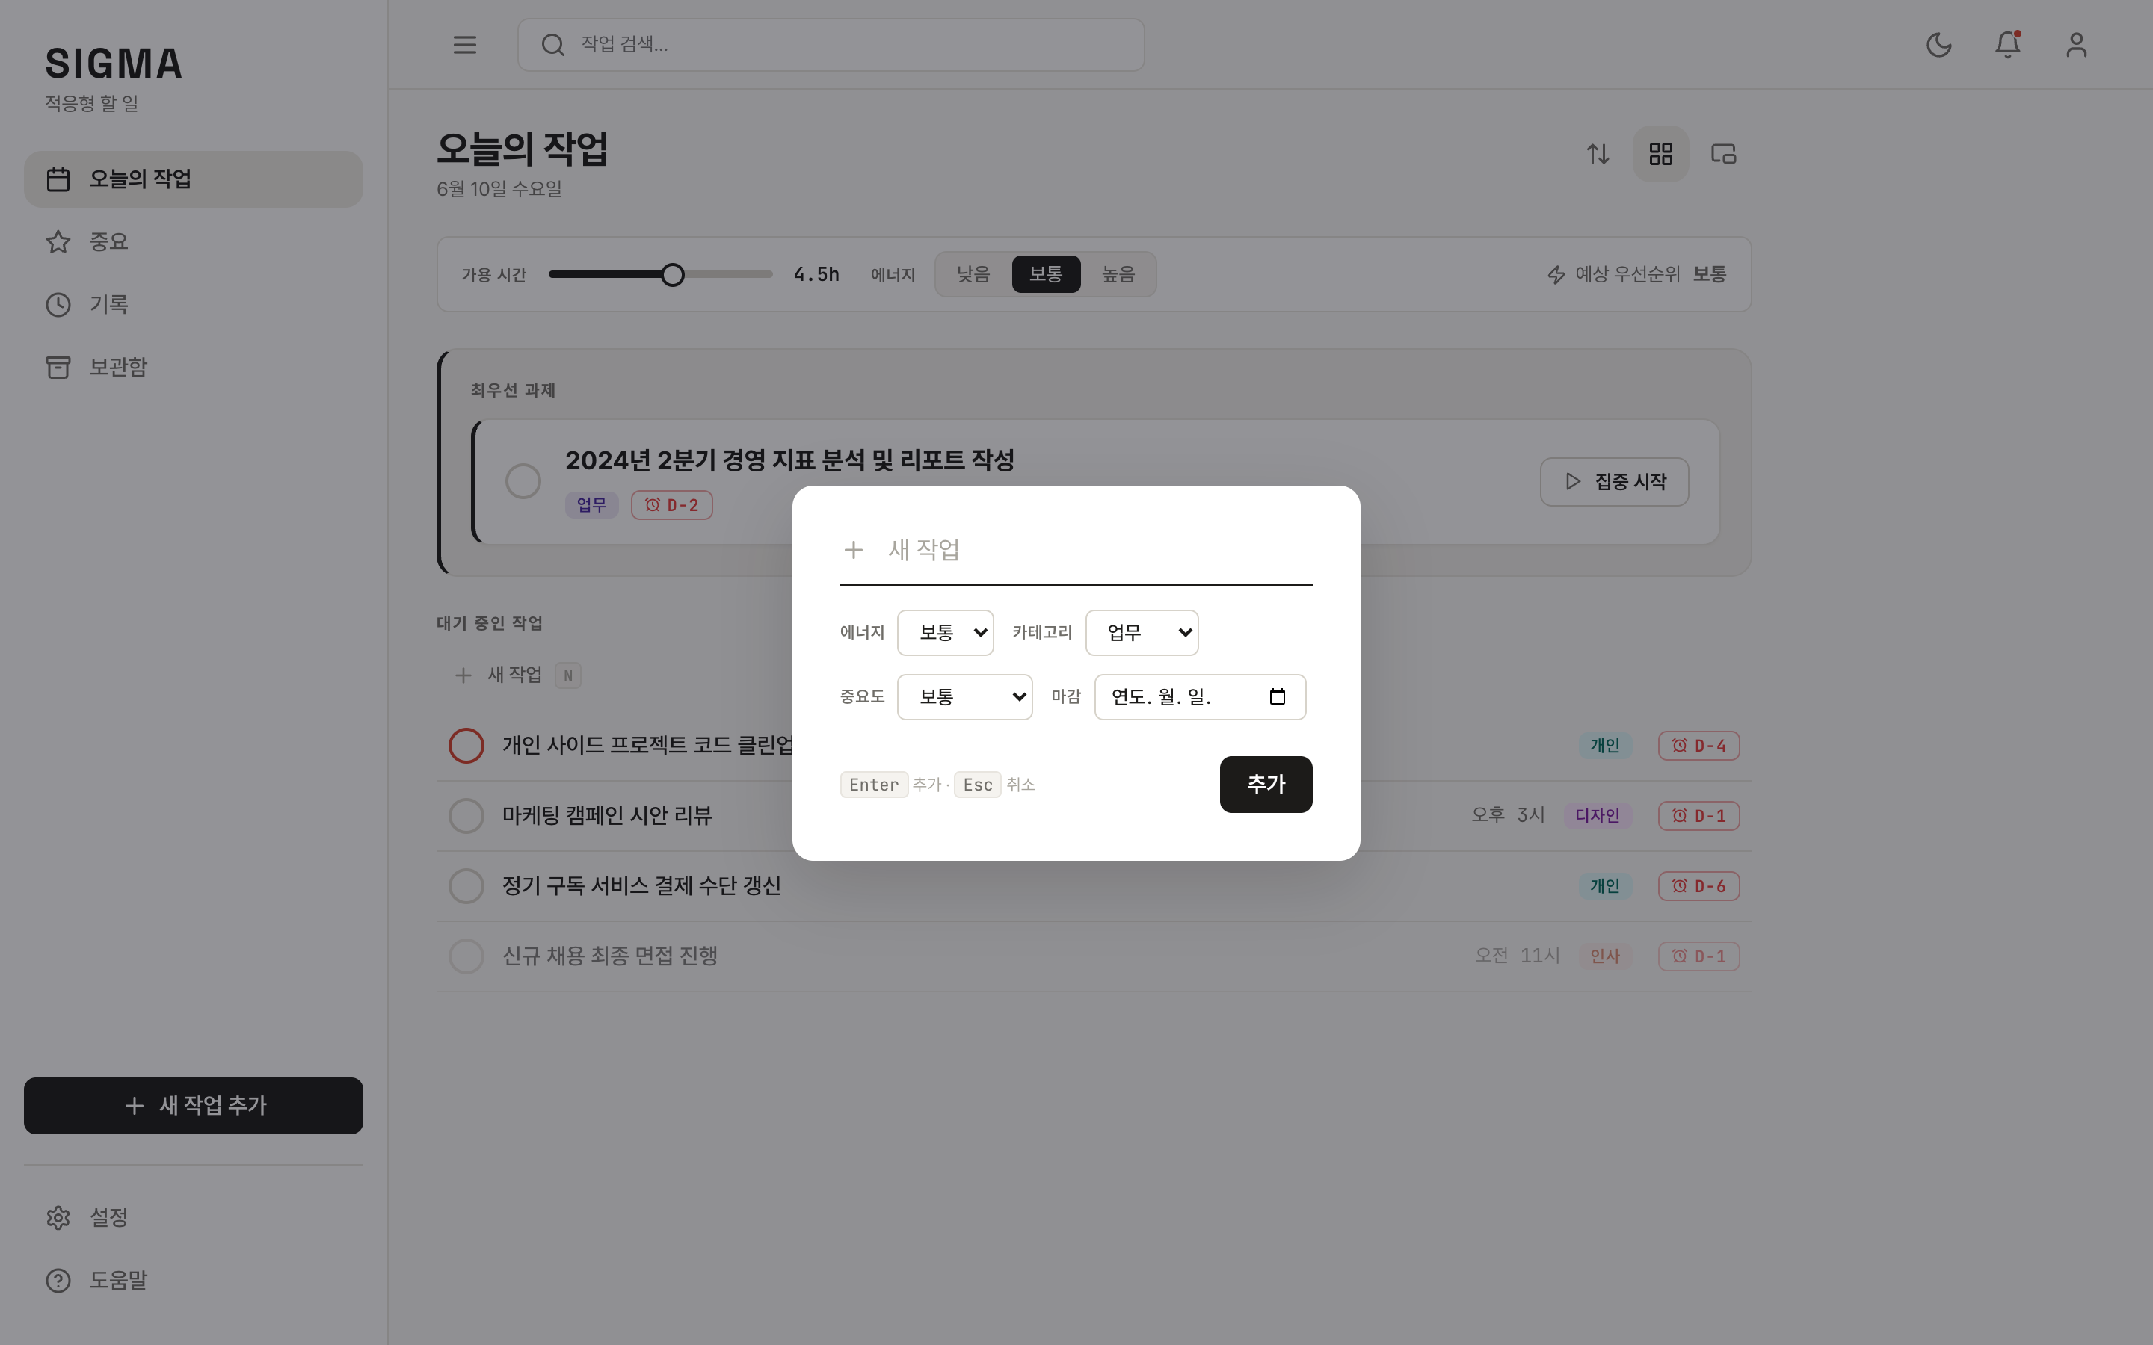
빠른 추가
• N 키 또는 ‘+ 새 작업’으로 즉시 추가
• 제목 + 에너지 · 카테고리 · 중요도 · 마감을 한 번에
• 추가 직후 우선순위에 자동 반영
6

Slide 7
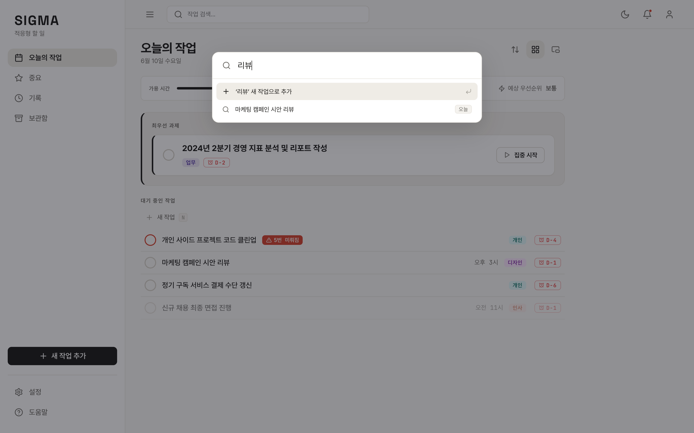
⌘K 커맨드 팔레트
• ⌘K / Ctrl+K — 어디서나 호출
• 모든 작업(오늘·보관함·기록) 통합 검색 + 페이지 이동
• ‘…’ 새 작업으로 추가까지 한 곳에서, 키보드만으로
7

Slide 8
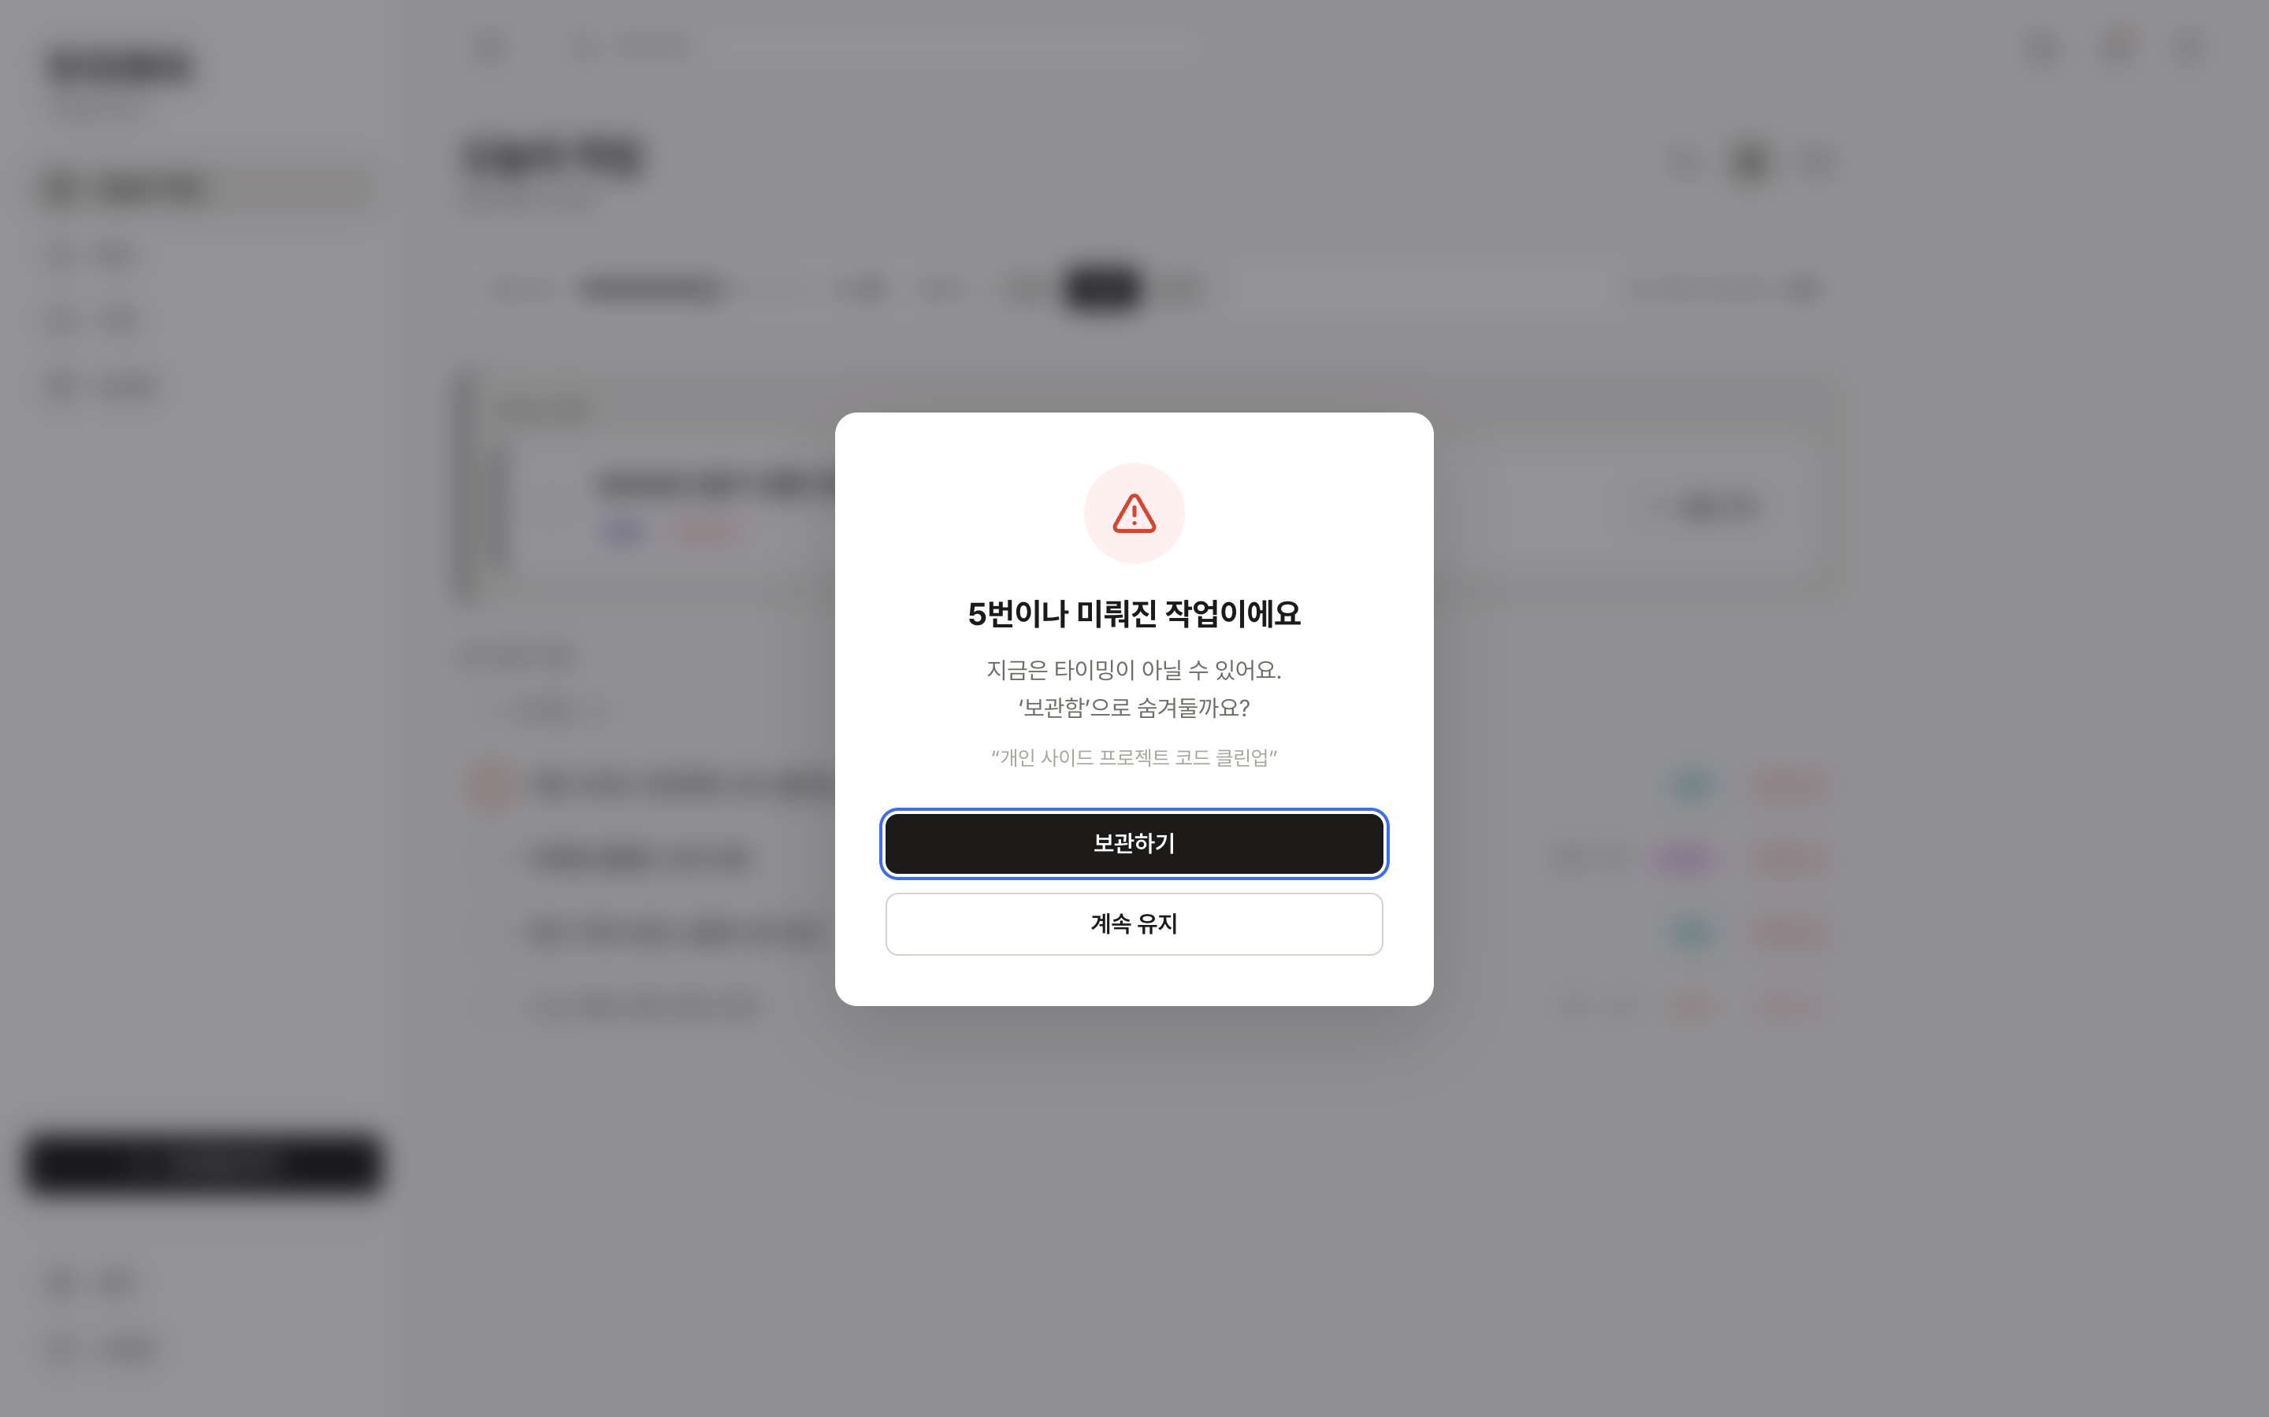
놓치지 않게 — 좀비 작업
• 5번 이상 미룬 작업은 빨갛게 ‘좀비’로 강조
• ‘지금은 타이밍이 아닐 수 있어요’ — 보관 / 계속 유지 제안
• 보관하면 보관함으로, 언제든 복구
8

Slide 9
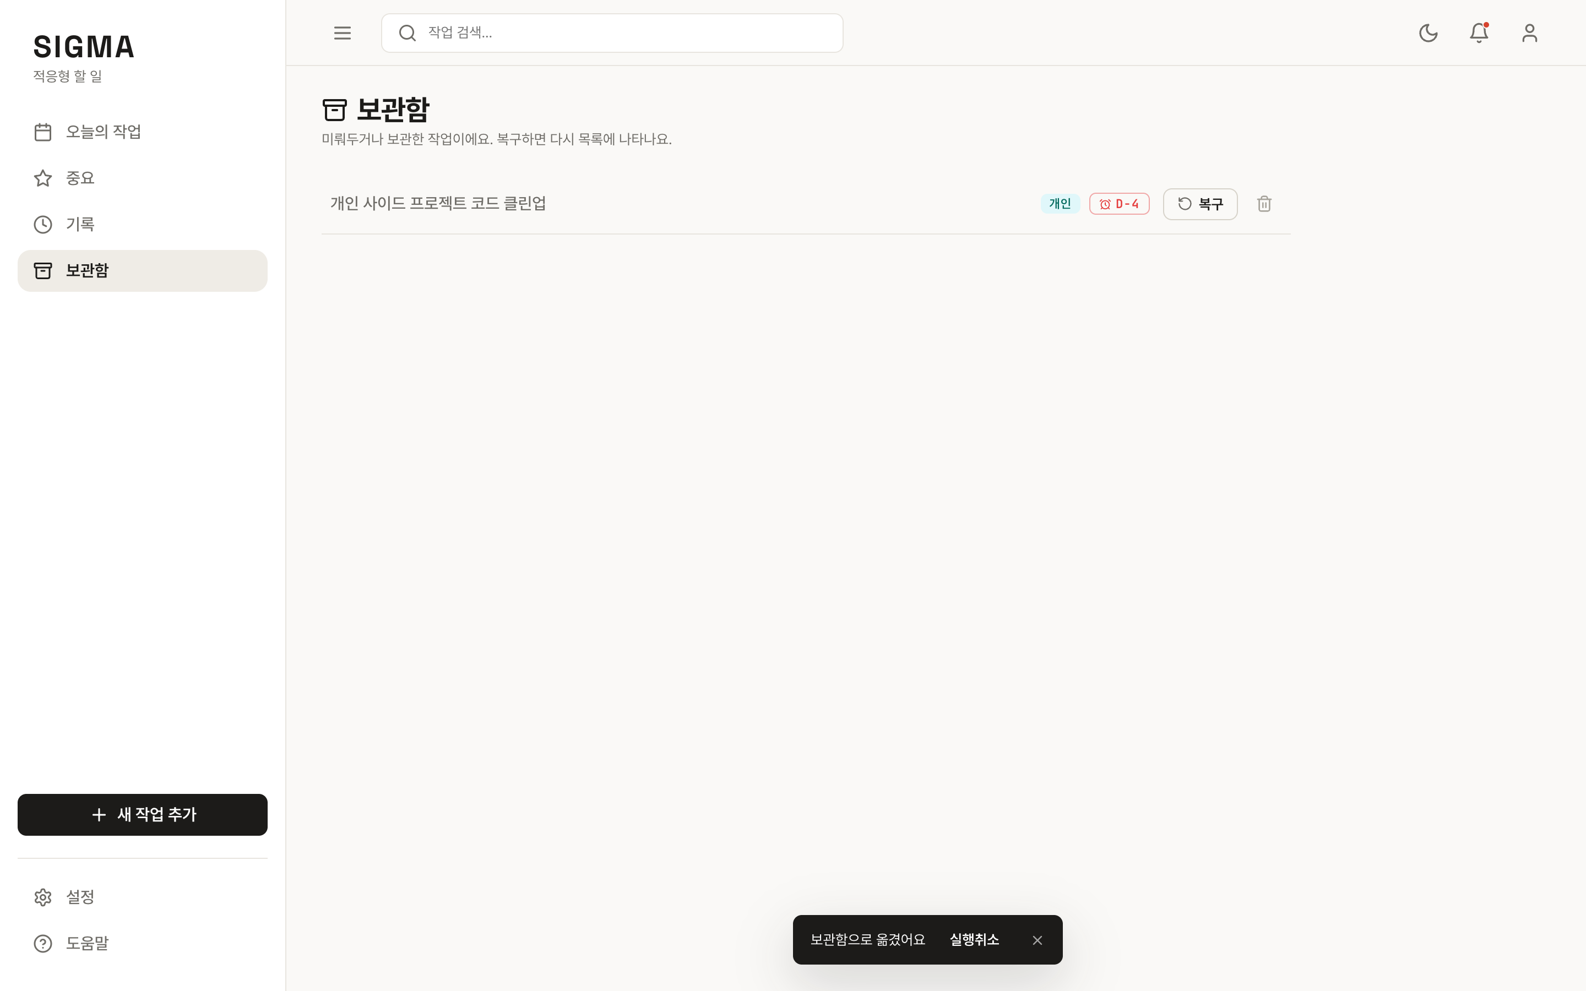
보관함 — 복구 · 영구삭제
• 미뤄둔 작업을 한곳에 모아 시야에서 정리
• ‘복구’로 다시 목록에, ‘삭제’로 영구 제거(5초 실행취소)
• 보관 시 토스트로 어디로 갔는지 즉시 안내
9

Slide 10
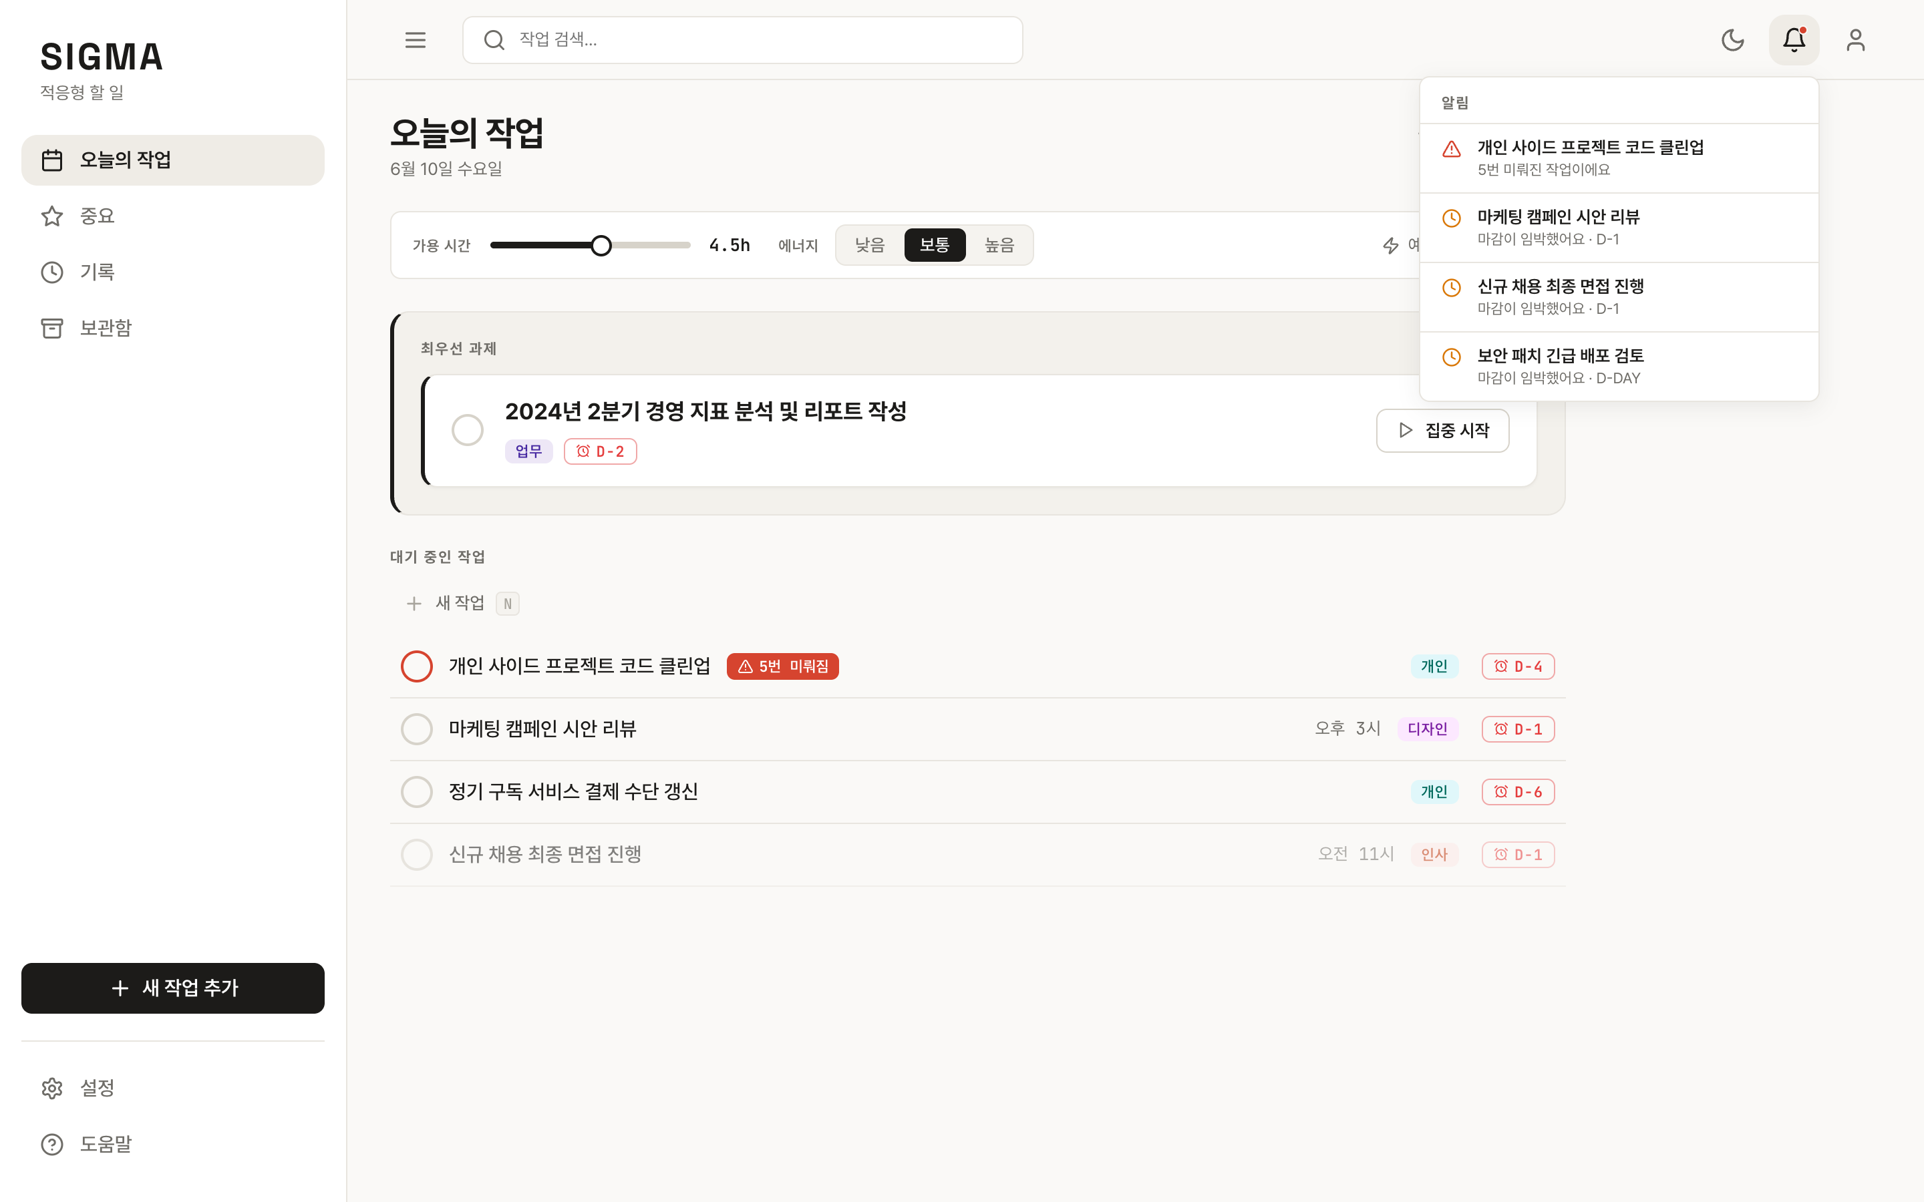
알림
• 여러 번 미룬 작업 · 마감 임박을 벨 알림으로
• 놓치기 쉬운 일을 먼저 띄움
• 설정에서 알림 표시 on/off
10

Slide 11
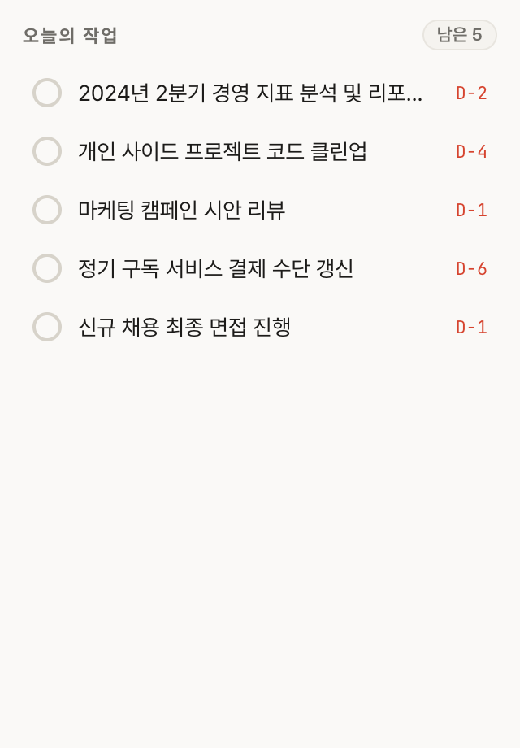
어디서나, 작게
메인 창을 내려도 떠 있는 작은 위젯으로 오늘 할 일을 확인.
• Chrome · Edge
화면 위에 항상 떠 있는 미니 창(PiP)
• 그 외 브라우저
화면 오른쪽에 작은 팝업 창
• 위젯에서 체크하면 본 화면도 즉시 동기화
11

Slide 12
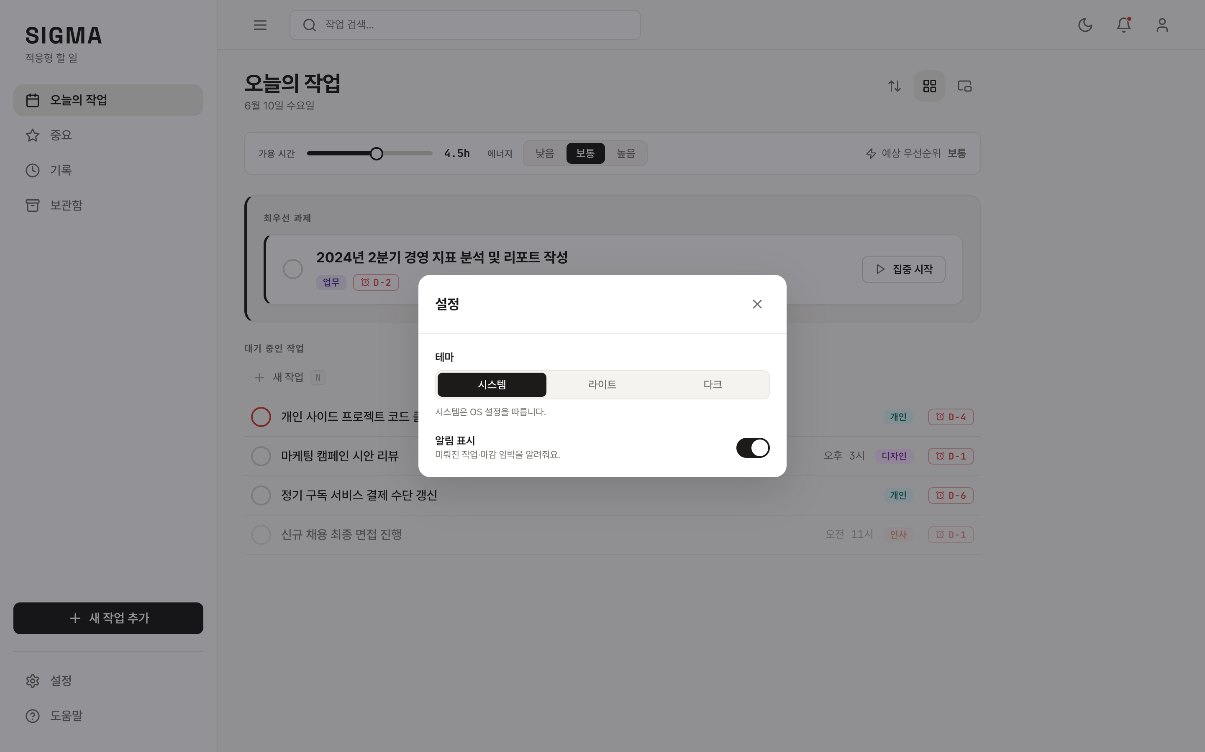
설정 · 도움말
• 테마: 시스템 · 라이트 · 다크 (선택 저장)
• 알림 표시 토글
• 도움말: 단축키·기능 안내(⌘K · N · Enter · Esc)
12

Slide 13
속 엔진 ① — 점수 모델
중요한 일을 자동으로 위로 올리는 우선순위 점수.
점수 = 중요도 + 긴급도 − 지연
중요도
중요할수록 ↑
긴급도
마감 임박할수록 ↑
지연
미룰수록 ↓
긴급도는 마감이 가까울수록 1에 수렴(쌍곡 감쇠) · 마감이 없으면 미룬 횟수로 ‘방치도’가 오른다.
13

Slide 14
속 엔진 ② — 스스로 적응
행동을 학습해 가중치를 조정하고, 가끔은 새로운 일도 권한다.
행동 학습
중요한 일을 자꾸 미루면(스누즈↑) 중요도 가중치를 자동 상향. 매일 자정, 최근 24시간 행동 로그를 학습.
탐색 · ε-greedy 5%
가끔(5%) 최근 가장 덜 한 카테고리의 일을 슬쩍 추천. 한쪽으로 치우치는 ‘편식’을 막는다.
규칙 기반 · 설명가능 — 왜 이 점수인지(중요도/긴급도/지연 기여분)를 그대로 드러낸다.
14

Slide 15
정리가 아니라, ‘지금 할 일’로.
SIGMA

